Slide 1
MISKOLCI JÁRÁSI HIVATAL
HATÓSÁGI FŐOSZTÁLY
HATÓSÁGI OSZTÁLY 2.
AZ EGYSZERŰSÍTETT HATÓSÁGI ELLENŐRZÉS
Előadó: Dr. Tóth Ildikó szakügyintéző
Miskolc, 2019. május 15.

Slide 2
január 01-től járási hivatali hatáskör:
a közigazgatási bürokráciacsökkentéssel és az egyes hatósági eljárások egyszerűsítésével összefüggő törvények módosításáról szóló 2017. évi CLXXXVI. törvény
a kormányzati igazgatásról szóló 2018. évi CLXXX. törvény (Kit.)
a fővárosi és megyei kormányhivatalokról, valamit a járási (fővárosi kerületi) hivatalokról szóló 86/2019. (IV.23.) kormányrendelet (Rendelet)
az általános közigazgatási rendtartásról szóló 2016. évi CL. törvény (Ákr.)
hivatali eljárásrend

Slide 3
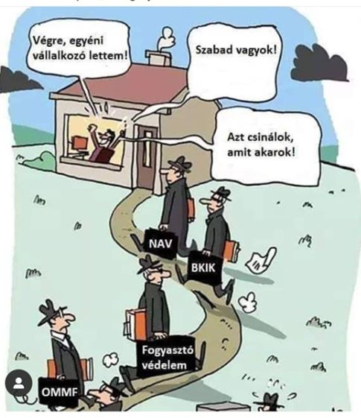

Slide 4
Bevezetésének célja:
jogsértések kiszűrése
a hatósági kontroll preventív hatásával az önkéntes jogkövető magatartás ösztönzése
biztosítsa a hatósági ellenőrzés gyors, optimális lefolytatását
az ellenőrzési tevékenység hatékonyságát

Slide 5
Az alábbi szakterületek körébe tartozó jogszabálysértések vizsgálandók:
élelmiszerlánc-biztonság
építésfelügyelet
fogyasztóvédelem
munkaügy
munkavédelem
népegészségügy
Az egyszerűsített hatósági ellenőrzés lefolytatása során az ellenőrök a Rendelet 2/A. mellékletében felsorolt jogszabálysértések mindegyikét egyidejűleg, egy ellenőrzés során vizsgálják.

Slide 6
1. Élelmiszerlánc-biztonság területén:
fogyaszthatósági határidő
minőségmegőrzési határidő
magyar nyelvű élelmiszer-jelölés hiánya
a termék beszerzését igazoló dokumentum
élelmiszerlánc-felügyeleti információs rendszerben történt regisztráció (FELIR azonosító)

Slide 7
2. Építésfelügyelet területén:
elektronikus főnaplója megnyitása
kivitelezési dokumentáció

Slide 8
3. Fogyasztóvédelem területén:
termék eladási áráról, a szolgáltatás díjáról tájékoztatás
a pirotechnikai termékek csomagolására, CE jelölése
hiteles mérőeszköz
reklám szövegének magyar nyelven történő megjelenítése
fogyasztók tájékoztatását szolgáló közlemények
a vásárlók könyvének elhelyezése
nyitvatartás idejéről tájékoztatás
a dohánytermék csomagolási egységére vonatkozó előírások
a fiatalkorúak alkoholtartalmú termékkel, illetve dohánytermékkel kiszolgálása

Slide 9
4. Munkaügy területén:
a munkaszerződés írásba foglalása
a törvényes képviselő hozzájárulása fiatal munkavállaló foglalkoztatásánál
életkori feltételek betartása
a munkaszerződés lényeges tartalmi elemei (munkakör, munkabér)
a rendes és rendkívüli munkaidő nyilvántartása
munkabérre vonatkozó rendelkezések
a munkabér kifizetése
a kifizetett munkabér elszámolásáról írásbeli tájékoztató
a harmadik országbeli állampolgárok foglalkoztatása (tartózkodási, munkavállalási engedély)
iratok kiadása munkaviszony megszűnését követően

Slide 10
5. Munkavédelem területén:
a munkakör betöltéséhez szükséges egészségügyi alkalmassági vizsgálat, foglalkozás-egészségügyi alapellátás biztosítása
munkavédelmi oktatás megtartása
munkavédelmi (munkabiztonsági) szakképesítéssel rendelkező személy foglalkoztatása (munkahelyi kockázatértékelés)
munkavédelmi képviselő választása

Slide 11
6. Népegészségügy területén:
Dohánytermékek fogyasztására vonatkozó tilalmak
a dohányzási korlátozással érintett, valamint a dohányzásra kijelölt helyeken, helyiségekben, közterületeken a feliratok, jelzések
nemdohányzó minősítésű intézményekben a feliratok, jelzések

Slide 12
Amennyiben az ellenőrzés során olyan jogsértésre derül fény, amely az ellenőr hatáskörén túlmutat, a járási hivatal az Ákr. szabálya alapján kezdeményezi a hatáskörrel rendelkező illetékes szerv eljárását.
A járási hivatal ellenőrzési hatásköre nem érinti az ugyanazon jogszabálysértés ellenőrzésére és jogkövetkezményeinek alkalmazására irányuló eljárás lefolytatására más jogszabály alapján hatáskörrel rendelkező hatóság feladat- és hatáskörét, valamint illetékességét.

Slide 13
Az ellenőrzés
hivatalból (véletlenszerű kiválasztás) vagy
bejelentés alapján
az ügyfél (az ellenőrzéssel érintett egyéni vállalkozó, gazdasági társaság) előzetes értesítésének mellőzésével indul

Slide 14
Az ellenőrzést a járási hivatal
hatósági ellenőri igazolvánnyal vagy megbízólevéllel rendelkező
a képesítési előírásoknak megfelelő
két fő kormánytisztviselője végzi egyidejűleg

Slide 15
Az ellenőrzés lefolytatható:
helyszíni ellenőrzéssel
adatgyűjtéssel
iratbekéréssel
nyilvántartott, vagy a járási hivatal hivatalos tudomásán alapuló adatok felhasználásával

Slide 16
Az ellenőrzés módszerei:
próbavásárlás
dolog, helyszíni munkafolyamat vizsgálata
dokumentum ellenőrzés
személyes meghallgatás
kép- és hangfelvétel készítése

Slide 17
Az ellenőrzést végző kormánytisztviselők jogai:
az ellenőrzéshez szükséges területre, építménybe, egyéb létesítménybe beléphetnek, figyelemmel az ellenőrzött terület biztonsági előírásaira, munkarendjére
dokumentumokról másolatot, képfelvételt készíthetnek, kérhetnek
az ellenőrzéshez kapcsolódó iratot, engedélyt megvizsgálhatnak
adatot gyűjthetnek, tájékoztatást kérhetnek
az ellenőrzési helyszínen kép- és hangfelvételt készíthetnek
nyilatkozattételre, iratbecsatolásra hívhatják fel az ügyfelet

Slide 18
Jegyzőkönyv helyszíni ellenőrzésről
Jegyzőkönyvből kiderül, hogy nincs jogsértés:
Jegyzőkönyvben jogsértés kerül megállapítása, vagy nem tisztázott kérdés van:
Tényállás tisztázása ügyféli nyilatkozattal, tanú nyilatkozattal, iratbekéréssel, ezt követően – amennyiben jogsértés állapítható meg – haladéktalanul eljárás indítása
Lezárni az ügyet az ellenőrzéstől számított 8 napon belül az ügyfél részére történő értesítés küldésével
Az eljárás indításától számított 20 napon belül a döntés közlése

Slide 19
döntés ellen fellebbezésnek nincs helye, az a közléskor véglegessé válik
közlésétől számított 30 napon belül közigazgatási per indítására van lehetőség
járási hivatalhoz kell benyújtani
elektronikus ügyintézés

Slide 20
Ügyfél nem működik együtt:
az ellenőrző hatóság a jogszabályban biztosított eljárási bírság kiszabásán túl
jelzéssel élhet a járási hivatal érintett ágazati főosztálya részére további intézkedés (ellenőrzés) céljából

Slide 21
Az ellenőrzést az ügyfél segítheti:
a munkavállalók felkészítése egy esetleges ellenőrzésre
a működéshez kapcsolódó iratok lehetőség szerint a helyszínen hozzáférhetőek legyenek
a képviseletre jogosult megfelelően tájékozott legyen a vállalkozás működését érintően
kövessék figyelemmel a jogszabályváltozásokat, gondoskodjanak az időszakonként szükséges felülvizsgálatokról

Slide 22
„Az államot közel kell hozni az állampolgárokhoz,
a közigazgatásnak »emberarcúvá» kell válnia.”
(Magyary Zoltán)
Köszönöm megtisztelő figyelmüket!

